Slide 1
Probabilidad
Matemáticas para calcular la incertidumbre
Cyn - Matemática

Slide 2


Estructura
18 y 27 de octubre
Álgebra Lineal I y II
1 y 8 de noviembre
Optimización I y II
13 de noviembre
Probabilidad
19 de marzo
Matemáticas Discretas con Python
Sobre el módulo…

Slide 3
Estructura
18 y 27 de octubre
Álgebra Lineal I y II
1 y 8 de noviembre
Optimización I y II
13 de noviembre
Probabilidad
19 de marzo
Matemáticas Discretas con Python
Sobre el módulo…

Slide 4
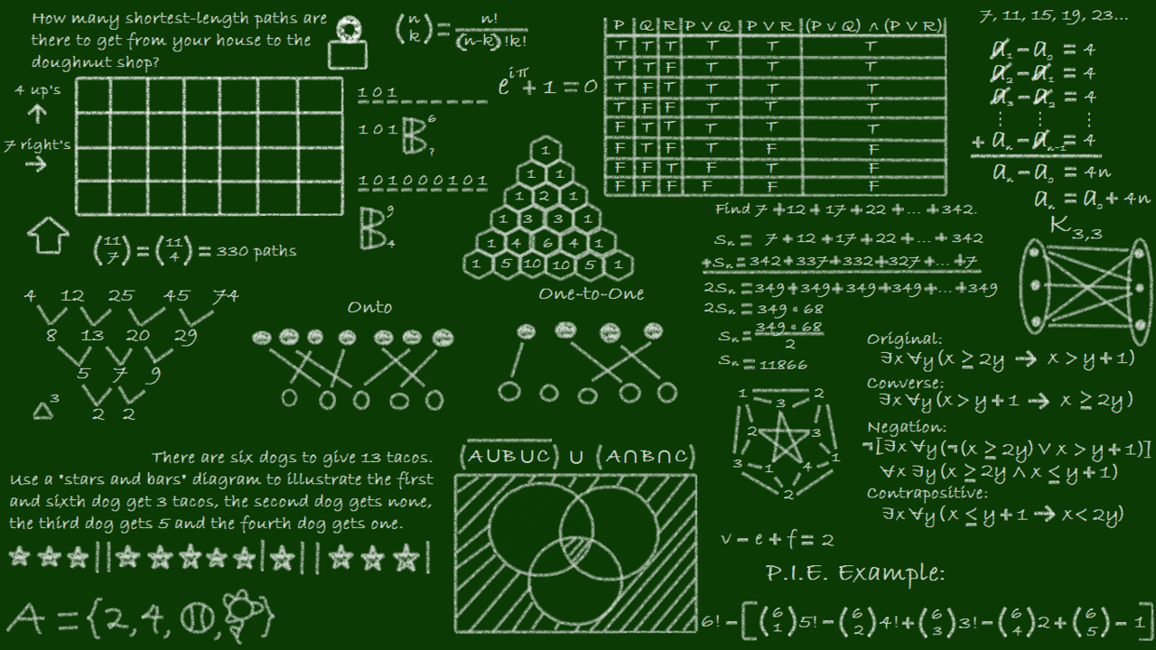

¿Qué es la
Probabilidad?

Slide 5


Probabilidad
Es una medida numérica que cuantifica la posibilidad de que ocurra un evento.

Slide 6

Conceptos Importantes
El conjunto de todos los posibles resultados de un experimento.
Normalmente se denota por la letra S.
Nota: Cada elemento de este conjunto es conocido como punto muestral
Espacio Muestral
Antes de empezar, veamos algunos

Slide 7

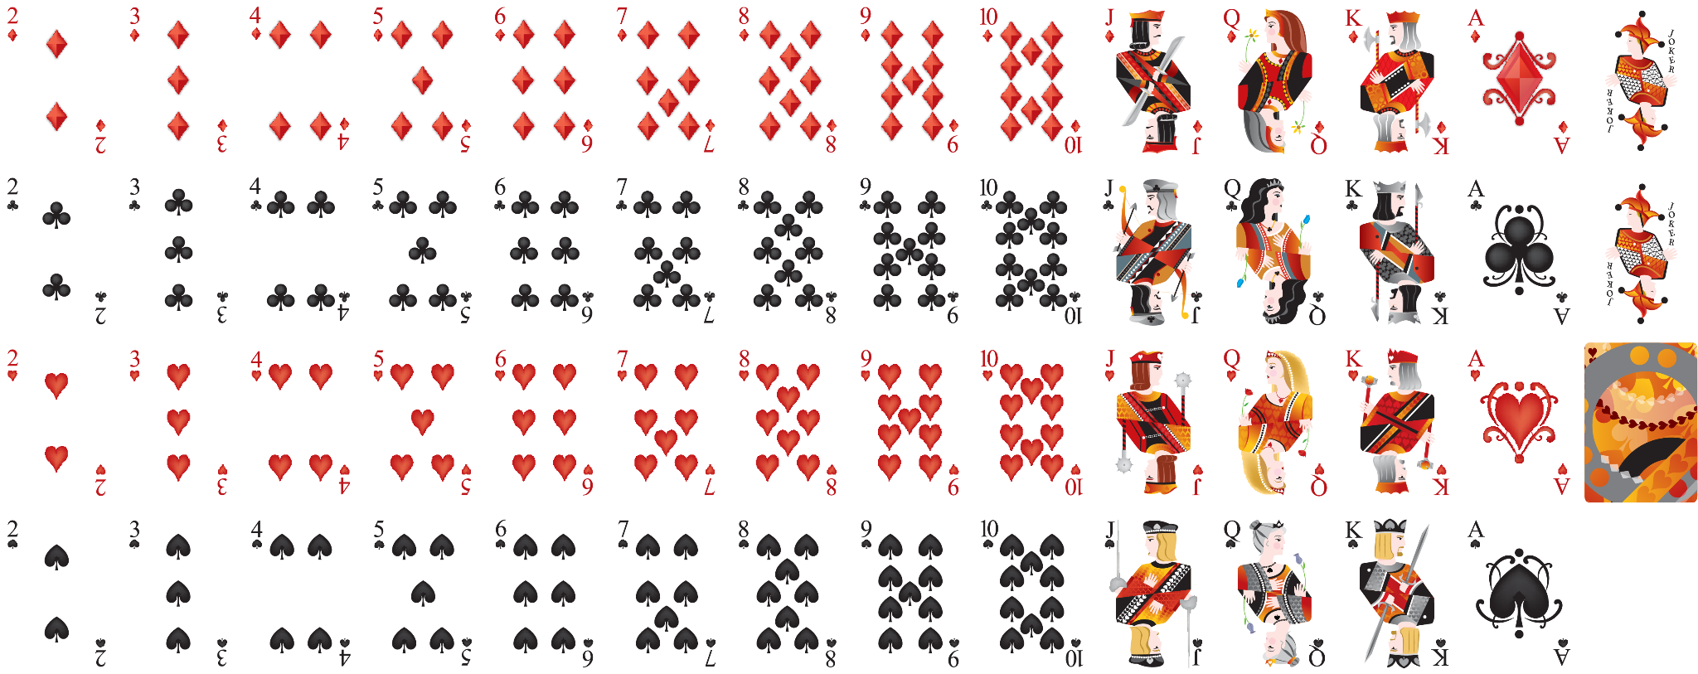

Conceptos Importantes
El conjunto de todos los posibles resultados de un experimento.
Normalmente se denota por la letra S.
Nota: Cada elemento de este conjunto es conocido como punto muestral
S:
Espacio Muestral
Antes de empezar, veamos algunos

Slide 8
Conceptos Importantes
El conjunto de todos los posibles resultados de un experimento.
Normalmente se denota por la letra S.
Nota: Cada elemento de este conjunto es conocido como punto muestral
S: Las cartas de poker
Espacio Muestral
Antes de empezar, veamos algunos

Slide 9
Conceptos Importantes
El conjunto de todos los posibles resultados de un experimento.
Normalmente se denota por la letra S.
Nota: Cada elemento de este conjunto es conocido como punto muestral
S: Las cartas de poker
Q♥ ∈ S
Espacio Muestral
Antes de empezar, veamos algunos

Slide 10
Conceptos Importantes
Es un subconjunto del espacio muestral.
Evento
Antes de empezar, veamos algunos

Slide 11
Conceptos Importantes
Es un subconjunto del espacio muestral.
A: As’ de la baraja
Evento
Antes de empezar, veamos algunos

Slide 12
Conceptos Importantes
Es un subconjunto del espacio muestral.
A: As’ de la baraja
Evento
Antes de empezar, veamos algunos

Slide 13
Conceptos Importantes
Es un subconjunto del espacio muestral.
A: As’ de la baraja
A = {A♥, A⧫, A♣, A♠}
Evento
Antes de empezar, veamos algunos

Slide 14
Conceptos Importantes
Es un subconjunto del espacio muestral.
A: As’ de la baraja
A = {A♥, A⧫, A♣, A♠}
A ⊂ S
Evento
Antes de empezar, veamos algunos

Slide 15
Conceptos Importantes
Son eventos que no tienen elementos en común
Eventos Mutuamente Excluyentes
Antes de empezar, veamos algunos

Slide 16
Conceptos Importantes
Son eventos que no tienen elementos en común
Eventos Mutuamente Excluyentes
Antes de empezar, veamos algunos

Slide 17
Conceptos Importantes
A: As’ de la baraja
Son eventos que no tienen elementos en común
Eventos Mutuamente Excluyentes
Antes de empezar, veamos algunos

Slide 18
Conceptos Importantes
B: Corazones
Son eventos que no tienen elementos en común
Eventos Mutuamente Excluyentes
Antes de empezar, veamos algunos

Slide 19
Conceptos Importantes
A: As’ de la baraja
B: Corazones
Son eventos que no tienen elementos en común
Eventos Mutuamente Excluyentes
Antes de empezar, veamos algunos

Slide 20
Conceptos Importantes
A: As’ de la baraja
B: Corazones
A y B no son eventos mutuamente excluyentes
Son eventos que no tienen elementos en común
Eventos Mutuamente Excluyentes
Antes de empezar, veamos algunos

Slide 21
Conceptos Importantes
A: {4♣, 5♣, 6♣}
Son eventos que no tienen elementos en común
Eventos Mutuamente Excluyentes
Antes de empezar, veamos algunos

Slide 22
Conceptos Importantes
A: {4♣, 5♣, 6♣}
Son eventos que no tienen elementos en común
Eventos Mutuamente Excluyentes
Antes de empezar, veamos algunos

Slide 23
Conceptos Importantes
B: {6♥, 7♥, 8♥}
Son eventos que no tienen elementos en común
Eventos Mutuamente Excluyentes
Antes de empezar, veamos algunos

Slide 24
Conceptos Importantes
A: {4♣, 5♣, 6♣}
B: {6♥, 7♥, 8♥}
Son eventos que no tienen elementos en común
Eventos Mutuamente Excluyentes
Antes de empezar, veamos algunos

Slide 25
Conceptos Importantes
A: {4♣, 5♣, 6♣}
B: {6♥, 7♥, 8♥}
A y B son mutuamente excluyentes
Son eventos que no tienen elementos en común
Eventos Mutuamente Excluyentes
Antes de empezar, veamos algunos

Slide 26
Axiomas de la Probabilidad

Slide 27
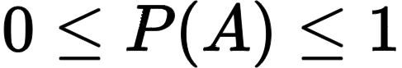
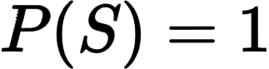

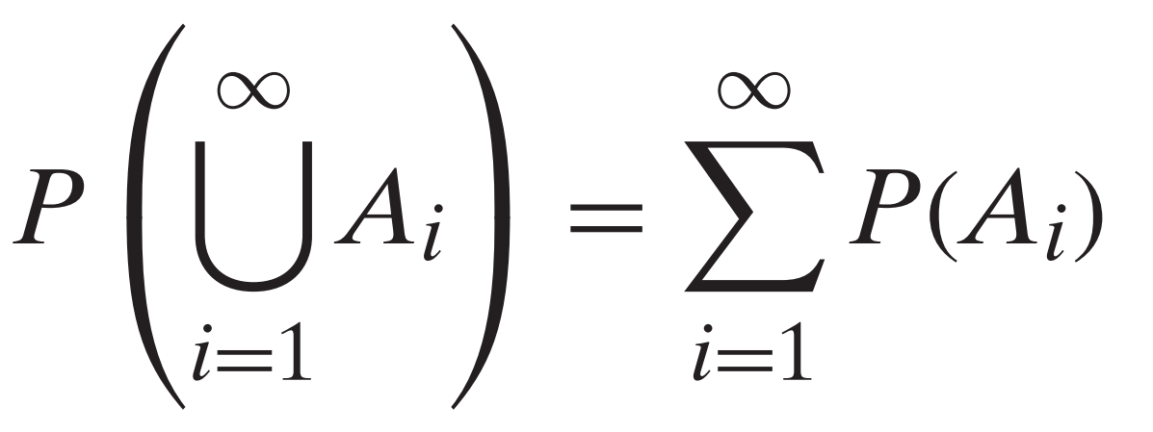

Axiomas de Probabilidad
Para cada evento A del espacio muestral S, definimos el número P(A) (la probabilidad de que ocurra el evento A), tal que:
Para eventos mutuamente excluyentes

Slide 28
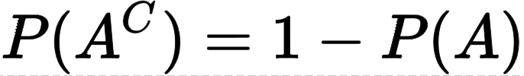
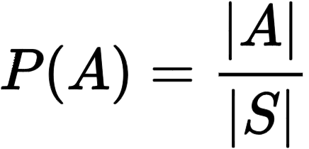
Axiomas de Probabilidad
De estos axiomas hay algunos resultados interesantes:
Si S es finito y cada punto del espacio muestral tiene la misma probabilidad que todos los demás, entonces
Resultados de los…

Slide 29
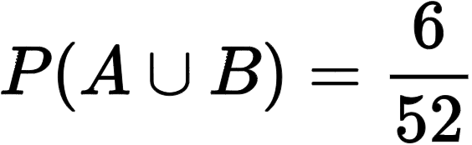
Conceptos Importantes
A: {4♣, 5♣, 6♣}
B: {6♥, 7♥, 8♥}
A y B son mutuamente excluyentes
Son eventos que no tienen elementos en común
Eventos Mutuamente Excluyentes
Antes de empezar, veamos algunos

Slide 30
Conceptos Importantes
A: {4♣, 5♣, 6♣}
B: {6♥, 7♥, 8♥}
A y B son mutuamente excluyentes
Son eventos que no tienen elementos en común
Eventos Mutuamente Excluyentes
Antes de empezar, veamos algunos

Slide 31
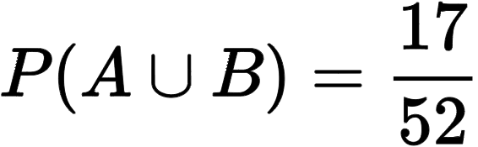
Conceptos Importantes
A: As’ de la baraja
B: Corazones
A y B no son eventos mutuamente excluyentes
Son eventos que no tienen elementos en común
Eventos Mutuamente Excluyentes
Antes de empezar, veamos algunos

Slide 32
Conceptos Importantes
A: As’ de la baraja
B: Corazones
A y B no son eventos mutuamente excluyentes
Son eventos que no tienen elementos en común
Eventos Mutuamente Excluyentes
Antes de empezar, veamos algunos

Slide 33
Conceptos Importantes
A: As’ de la baraja
B: Corazones
A y B no son eventos mutuamente excluyentes
Son eventos que no tienen elementos en común
16
Eventos Mutuamente Excluyentes
Antes de empezar, veamos algunos

Slide 34
Teorema de Bayes

Slide 35
Conceptos Importantes
Si la siguiente ecuación se cumple
Si A y B no son eventos independientes se dice que son eventos dependientes.
Eventos independientes
Antes de empezar, veamos

Slide 36
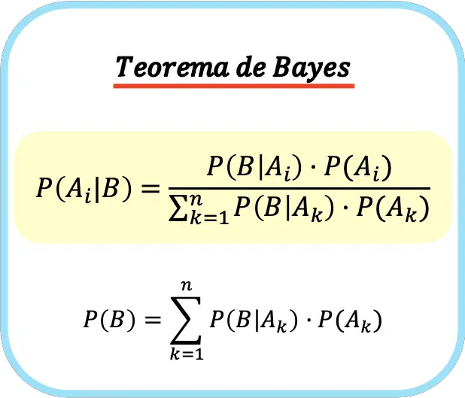
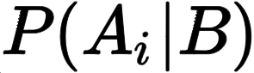
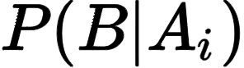
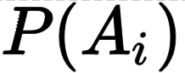
El Teorema de Bayes
probabilidad a posteriori.
probabilidad condicional del evento B dado el evento Ai.
probabilidad a priori
Teorema de Bayes
Antes de empezar, veamos
Notes:
probabilidad condicional del evento Ai dado el evento B, denominada probabilidad a posteriori.
P(B|A_i): probabilidad condicional del evento B dado el evento Ai.
P(A_i) probabilidad de que ocurra el evento Ai, denominada probabilidad a priori

Slide 37


Ejemplo
Una tienda de electrónica vende tres marcas de televisores: X, Y, Z. Se estima que el 20% de las ventas son televisores de la marca X, el 50% de la marca Y y el 30% de la marca Z. El 5% de los televisores de la marca X son defectuosos, el 3% de los televisores de la marca Y son defectuosos y el 4% de los televisores de la marca Z son defectuosos. Dado un televisor defectuoso, ¿cuál es la probabilidad de que sea de la marca de televisores Z?

Slide 38
Distribuciones y Densidades de Probabilidad

Slide 39
Conceptos Importantes
Se dice que X es una variable aleatoria si es posible asignarle un valor de probabilidad a que ocurra X.
Este valor está dado por una función llamada f(x)
Variable Aleatoria
Antes de empezar, veamos algunos

Slide 40
Conceptos Importantes
Las variables aleatorias pueden ser:
Discretas: Como un naipe dentro de un mazo o una cara de un dado.
Continuas: Como la altura de una persona o la temperatura de un espacio.
Variable Aleatoria
Antes de empezar, veamos algunos

Slide 41
Conceptos Importantes
Si X es una variable aleatoria discreta, se define como
P(X=x) = f(x)
para cada x dentro del espacio muestral.
Distribución de Probabilidad
Antes de empezar, veamos algunos

Slide 42
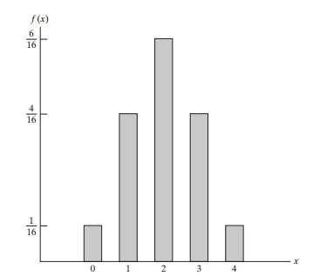
Conceptos Importantes
f(x): Probabilidad de que caigan x caras al lanzar una moneda
Distribución de Probabilidad
Antes de empezar, veamos algunos

Slide 43

Distribuciones de Probabilidad
Bernoulli
Binomial
Uniforme discreta
Geométrica
Hipergeométrica
Binomial Negativa
Poisson

Slide 44
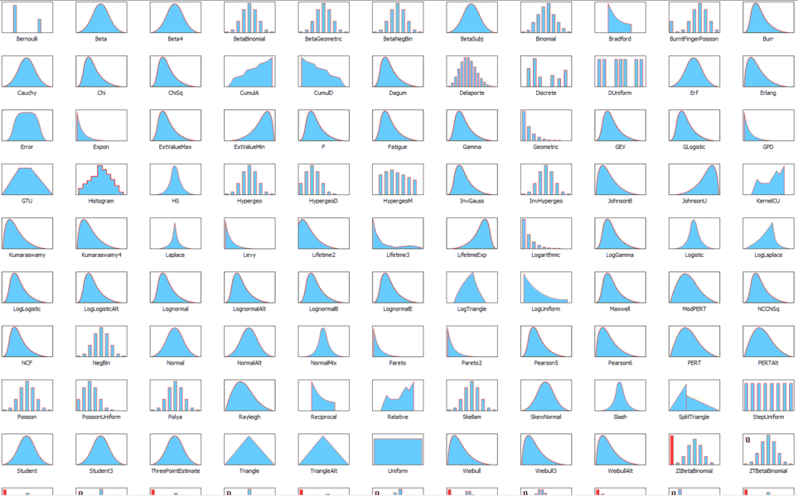
Distribuciones de Probabilidad
Bernoulli
Binomial
Uniforme discreta
Geométrica
Hipergeométrica
Binomial Negativa
Poisson

Slide 45
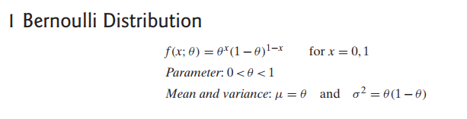
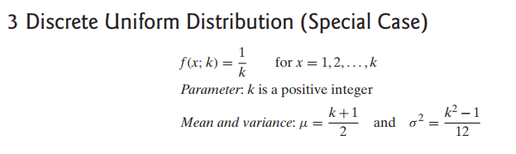
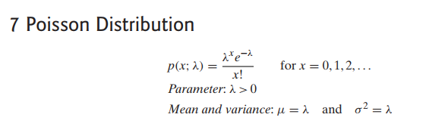
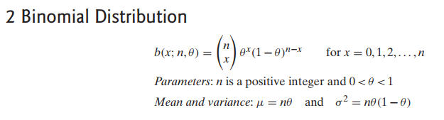
Distribuciones de Probabilidad
Fuente:
Freund, J.E., Miller, I. and Miller, M. (2000) Estadística matemática con aplicaciones. México: Pearson Educación.

Slide 46
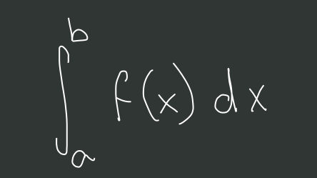
Conceptos Importantes
Si X es una variable aleatoria continua, se define como
P(a ≤ X ≤ b) =
para cada x dentro del espacio muestral.
Densidad de Probabilidad
Antes de empezar, veamos algunos

Slide 47
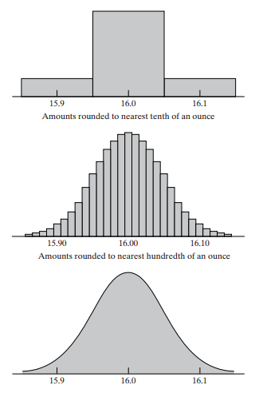
Conceptos Importantes
f(x): El volumen (x) de una botella que debería contener 16 onzas.
Densidad de Probabilidad
Antes de empezar, veamos algunos

Slide 48
Densidades de Probabilidad
Beta
Cauchy
Chi-cuadrada
Exponencial
F
Gamma
Normal
t
Uniforme

Slide 49

Densidades de Probabilidad
Beta
Cauchy
Chi-cuadrada
Exponencial
F
Gamma
Normal
t
Uniforme

Slide 50
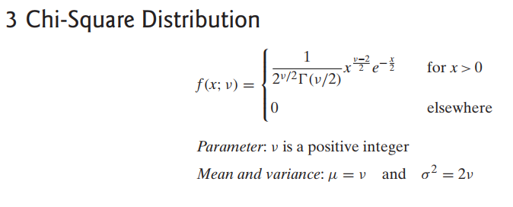
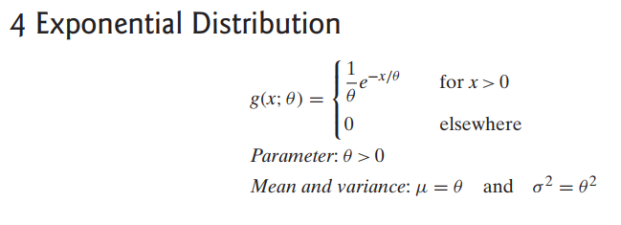
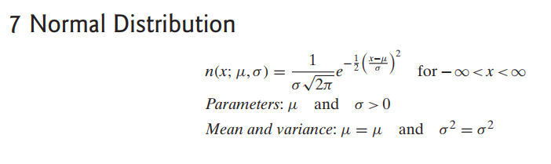
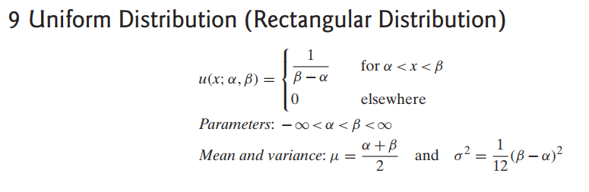
Densidades de Probabilidad
Fuente:
Freund, J.E., Miller, I. and Miller, M. (2000) Estadística matemática con aplicaciones. México: Pearson Educación.

Slide 51
Densidades de Probabilidad
Beta
Cauchy
Chi-cuadrada
Exponencial
F
Gamma
Normal
t
Uniforme

Slide 52
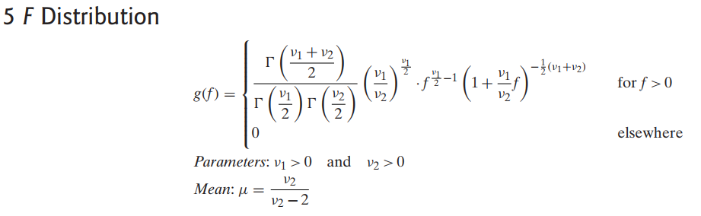
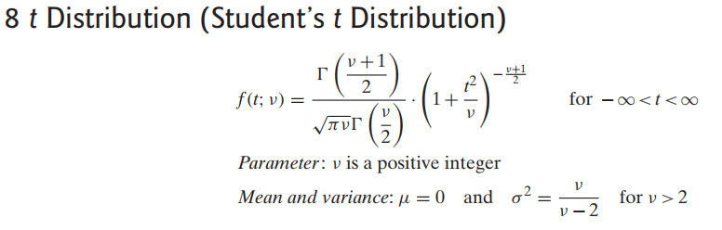
Densidades de Probabilidad
Fuente:
Freund, J.E., Miller, I. and Miller, M. (2000) Estadística matemática con aplicaciones. México: Pearson Educación.

Slide 53

Población vs. Muestra
Población
Todos los elementos de un espacio muestral
Tamaño: N
Muestra
Sólo algunos de los elementos de un espacio muestral.
Tamaño: n
Recomendado: 31 Minutos. Censo 2017 - Bodoque censista
Recordemos…
Notes:
Como hablamos en la sesión pasada, no siempre es posible analizar toda nuestra población. En ocasiones la población es un número finito: pensemos por ejemplo en las personas que sintonizan cierto programa de televisión. Con mucho esfuerzo y recursos quizá sea posible analizar todos estos datos. Sin embargo hay ocasiones en que la población es infinita y no es posible tomar todos los datos de nuestra población, por más que nos esforcemos.
En casos donde los recursos son limitados o simplemente nuestra población es infinita, lo mejor es que tomemos muestras y las analicemos para poder sacar conclusiones de nuestra población. Un ejemplo sencillo de ver donde nuestros recursos son limitados es, por ejemplo, cuando queremos hacer pruebas de algún fármaco como parte del desarrollo de nuevos medicamentos. ¿Puedes pensar algún otro ejemplo donde sea más conveniente tomar una muestra que estudiar a toda la población?

Slide 54

Población vs. Muestra
¿Cómo probarías que una moneda tiene 50% de probabilidad de cody y 50% de probabilidad de codigo facilito?
(y estar seguro de ello)
Recordemos…
Notes:
Como hablamos en la sesión pasada, no siempre es posible analizar toda nuestra población.
Es por eso que tomamos muestras y las analizamos para poder sacar conclusiones de nuestra población.
Pensemos en otro ejemplo:
-leer-
¡Lo que queremos es mostrar que la moneda es justa!

Slide 55

Población vs. Muestra
¿Te imaginas lanzando una moneda infinitas veces?
Recordemos…
Notes:
¿Te imaginas lanzando una moneda infinitas veces? ¿Hasta después de cuántos lanzamientos dirías que la moneda está balanceada?

Slide 56

Población vs. Muestra
Gracias a la Ley de los Grandes Números basta con lanzarla una
cantidad de veces suficientemente grande.
Recordemos…

Slide 57
Conceptos Importantes
La media muestral se acercará mucho a la media poblacional conforme el tamaño de la muestra se acerque al infinito.
Ley Fuerte de los Grandes Números
Algunos

Slide 58
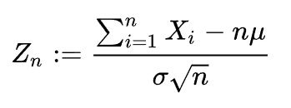
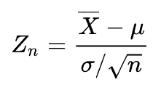
Conceptos Importantes
Una muestra aleatoria de tamaño n extraída de una población con media μ y desviación estándar σ, entonces la distribución de la suma estandarizada:
se aproxima a una distribución normal estándar
Notas:
Las variables aleatorias deben ser independientes e idénticamente distribuidas (iid).
Deben tener una media finita μ y una desviación estándar finita σ.
Teorema del Límite Central
Algunos

Slide 59
Implicaciones TLC
El teorema se aplica incluso si la distribución original de X no es normal.
La convergencia a la distribución normal es más rápida a medida que n aumenta.
Este resultado es esencial en inferencia estadística, ya que permite realizar inferencias sobre la media de la población incluso cuando la distribución original puede ser desconocida o no normal.

Slide 60
Probabilidad
Matemáticas para calcular la incertidumbre
Cyn - Matemática

Slide 61

















Assets
-ική
Cuando el orden sí que importa
Notes:
Los operadores relacionales nos ayudan a comparar dos objetos y nos devuelven valores VERDADERO ó FALSO.

Slide 62
Assets
Subtítulo
Notes:
Los operadores relacionales nos ayudan a comparar dos objetos y nos devuelven valores VERDADERO ó FALSO.

